Slide 1
Chap05. 더 정확하고 다양하게 결과를 출력하는 WHERE절과 연산자
05-1 필요한 데이터만 쏙 출력하는 WHERE절
05-2 여러 개 조건식을 사용하는 AND, OR 연산자
05-3 연산자 종류와 활용 방법 알아보기

Slide 2
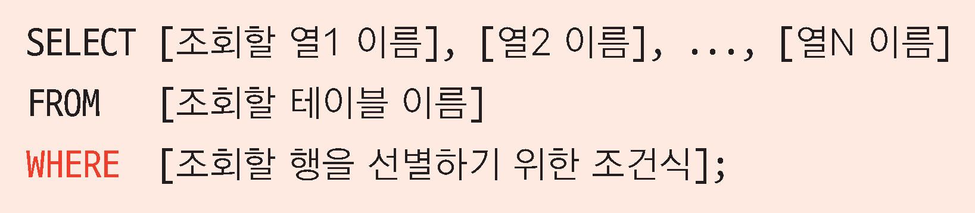
05-1 필요한 데이터만 쏙 출력하는 WHERE절
WHERE
조건식을 대입하여 결과가 참(true)인 데이터만 출력

Slide 3

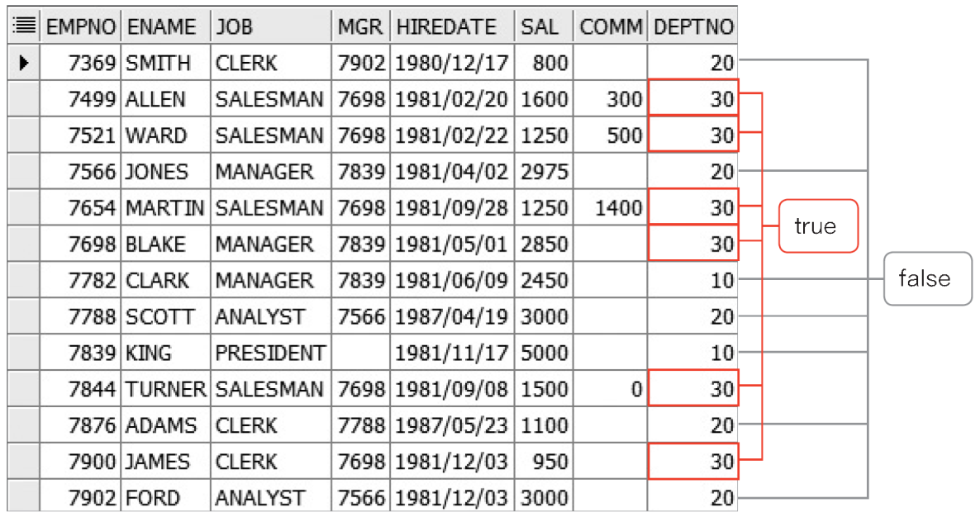
05-1 필요한 데이터만 쏙 출력하는 WHERE절
조건식을 대입하여 결과가 참(true)인 데이터만 출력

Slide 4
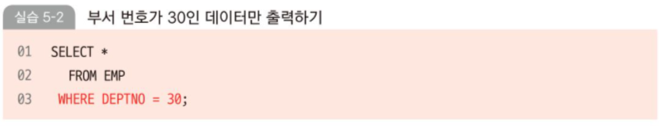
05-1 필요한 데이터만 쏙 출력하는 WHERE절

Slide 5
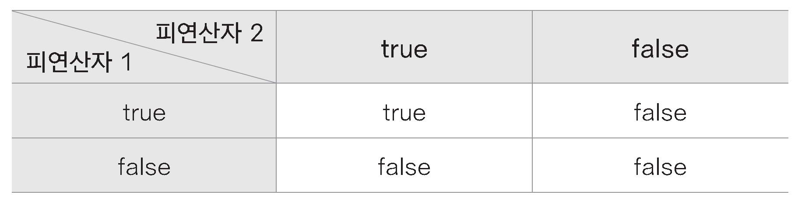
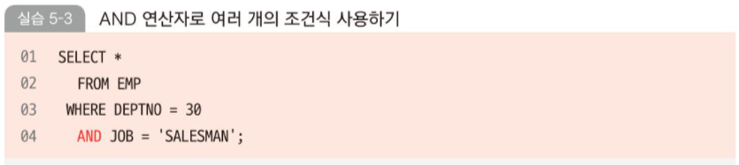
05-2 여러 개 조건식을 사용하는 AND, OR 연산자
AND

Slide 6
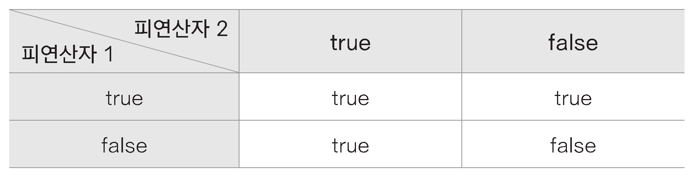
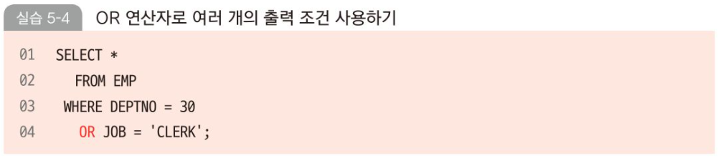
05-2 여러 개 조건식을 사용하는 AND, OR 연산자
OR

Slide 7
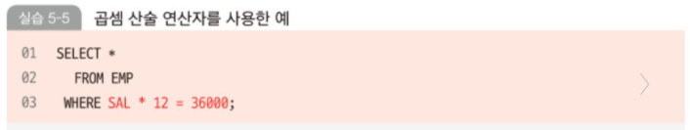
05-3 연산자 종류와 활용 방법 알아보기
산술 연산자
+, -, *, /

Slide 8
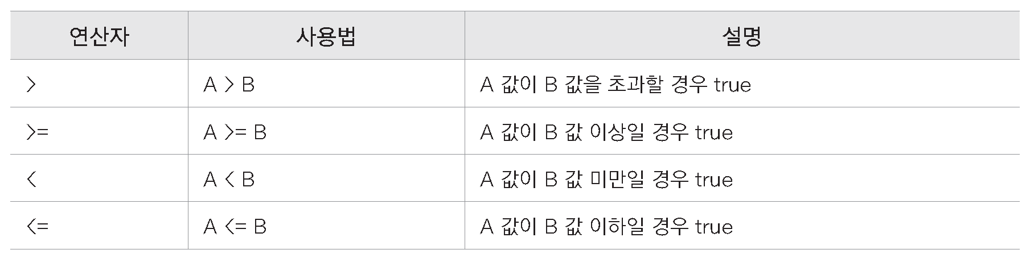
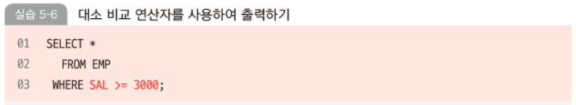
05-3 연산자 종류와 활용 방법 알아보기
비교 연산자
대소 비교 연산자

Slide 9
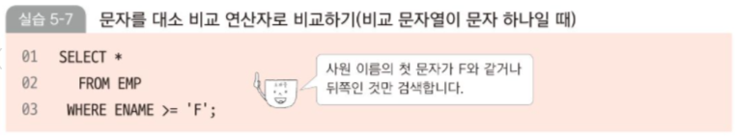
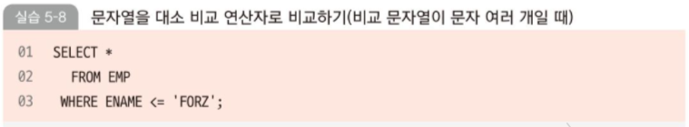
05-3 연산자 종류와 활용 방법 알아보기

Slide 10
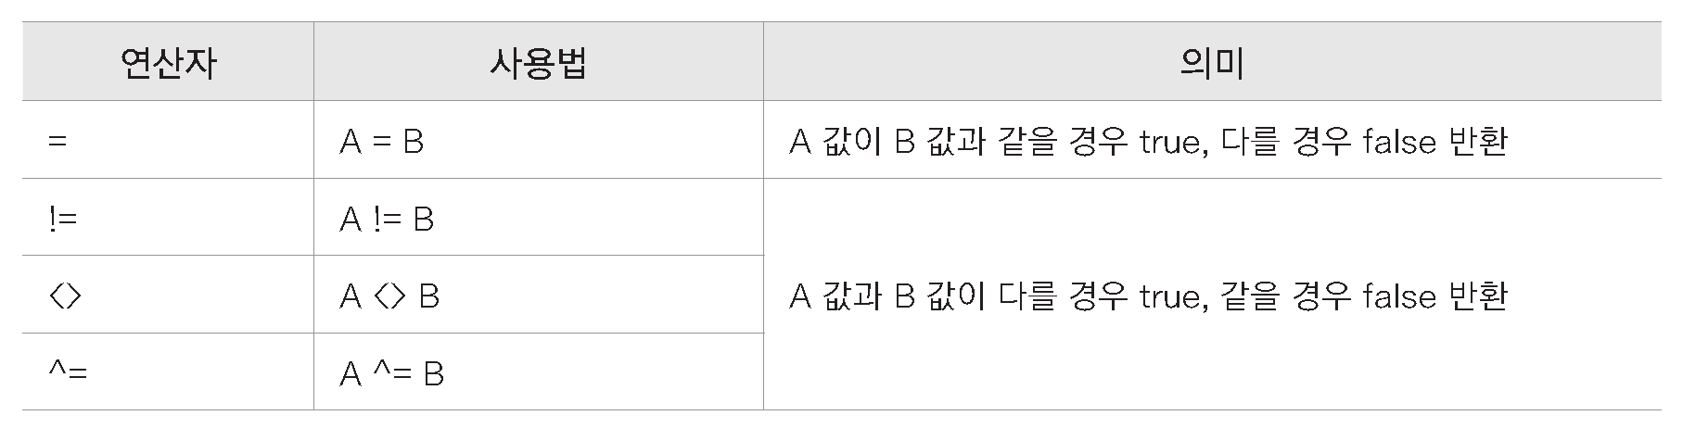
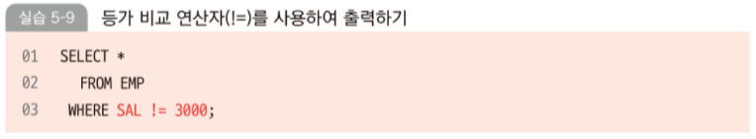
05-3 연산자 종류와 활용 방법 알아보기
비교 연산자
등가 비교 연산자

Slide 11
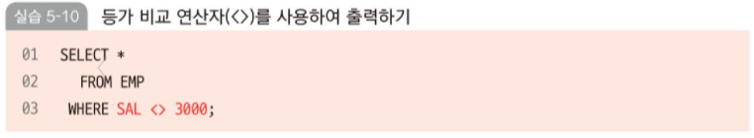
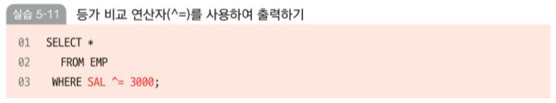
05-3 연산자 종류와 활용 방법 알아보기

Slide 12
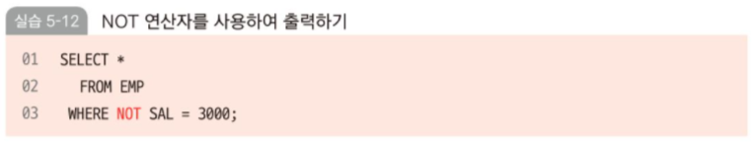
05-3 연산자 종류와 활용 방법 알아보기
논리 부정 연산자
NOT

Slide 13
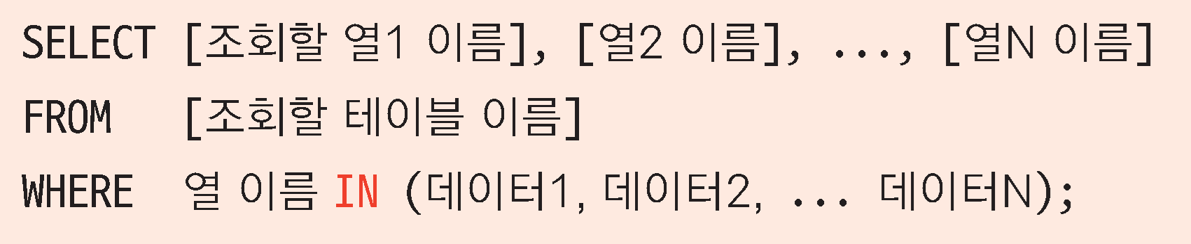
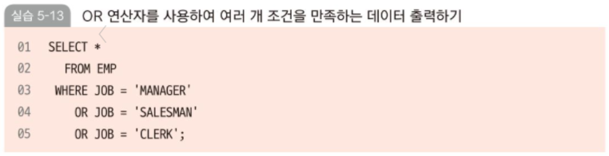
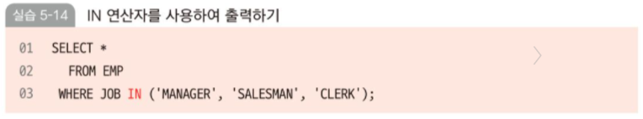
05-3 연산자 종류와 활용 방법 알아보기
IN 연산자

Slide 14
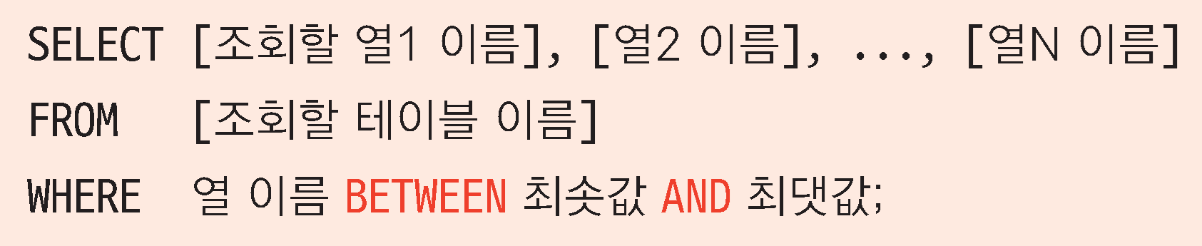
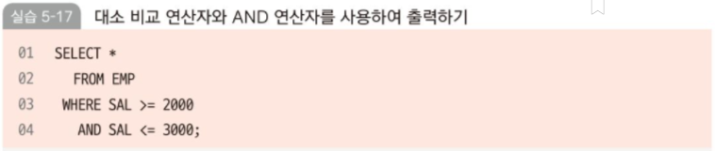
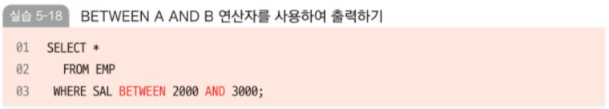
05-3 연산자 종류와 활용 방법 알아보기
BETWEEN A AND B 연산자

Slide 15
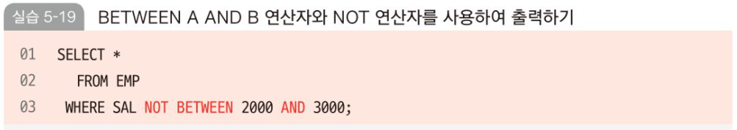
05-3 연산자 종류와 활용 방법 알아보기
NOT BETWEEN A AND B 연산자

Slide 16
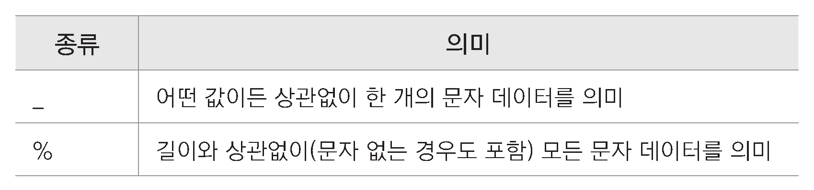
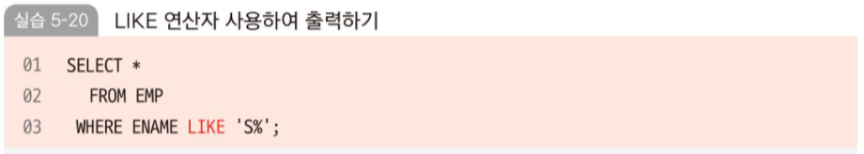
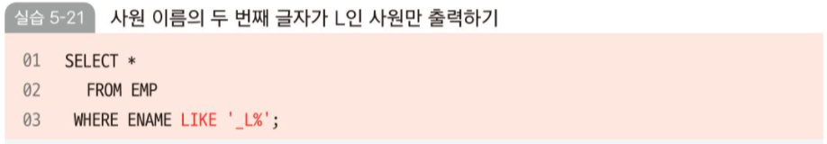
05-3 연산자 종류와 활용 방법 알아보기
LIKE 연산자와 와일드 카드

Slide 17
05-3 연산자 종류와 활용 방법 알아보기
LIKE 연산자와 와일드 카드

Slide 18
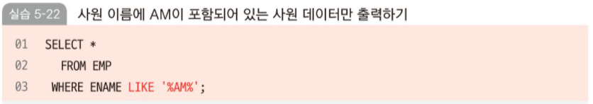
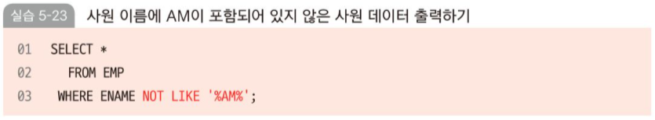
05-3 연산자 종류와 활용 방법 알아보기

Slide 19
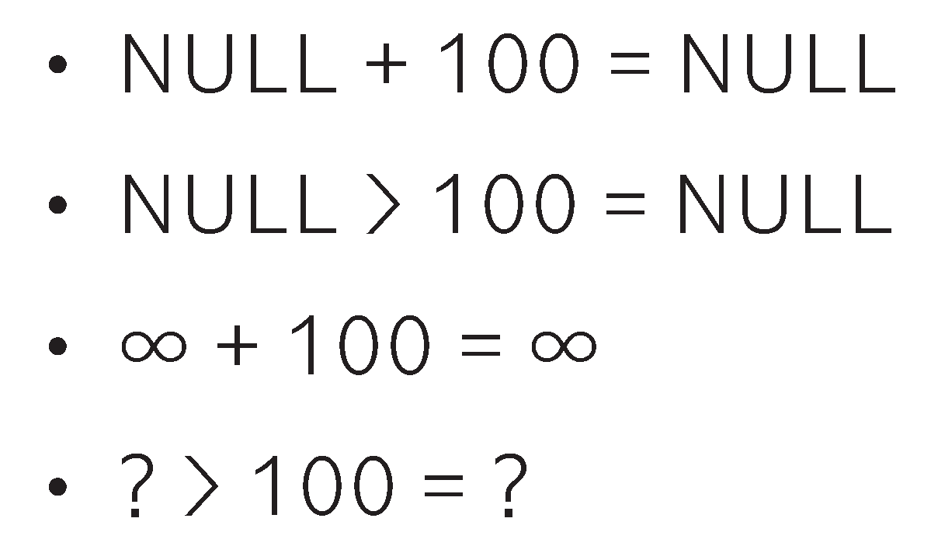
05-3 연산자 종류와 활용 방법 알아보기
IS NULL 연산자
NULL : 데이터 값이 존재하지 않는 상태
일반 연산자의 사용이 무의미
IS NULL : 대상 데이터가 NULL일 때 true
IS NOT NULL : 대상 데이터가 NULL이 아닐 때 true

Slide 20
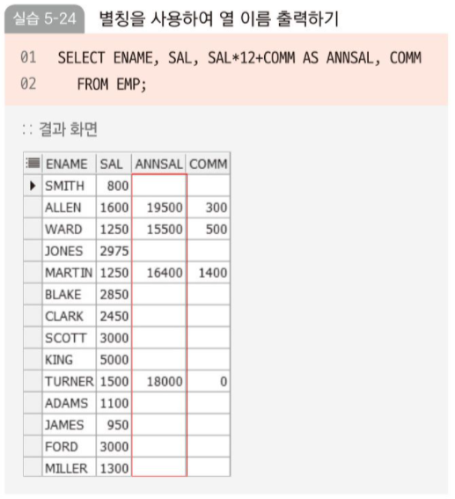
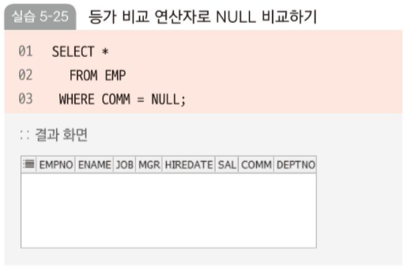
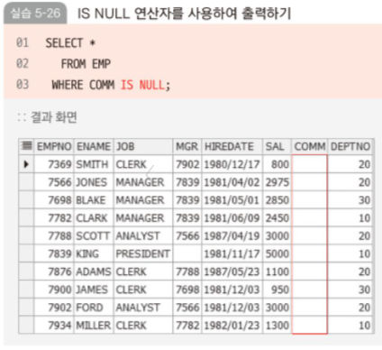
05-3 연산자 종류와 활용 방법 알아보기

Slide 21
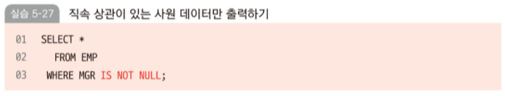
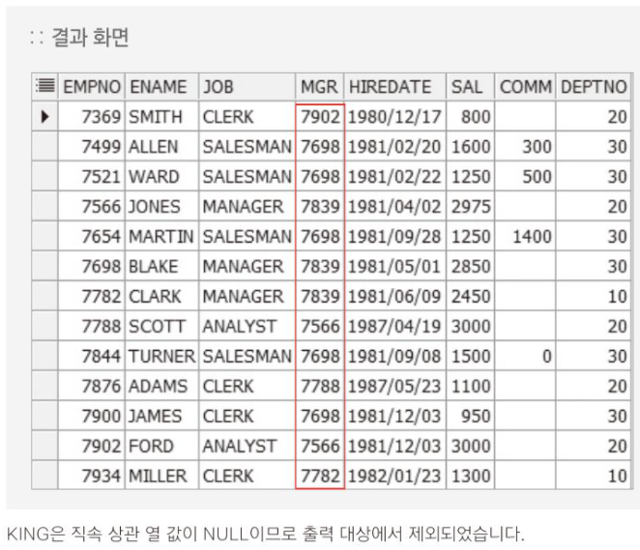
05-3 연산자 종류와 활용 방법 알아보기

Slide 22
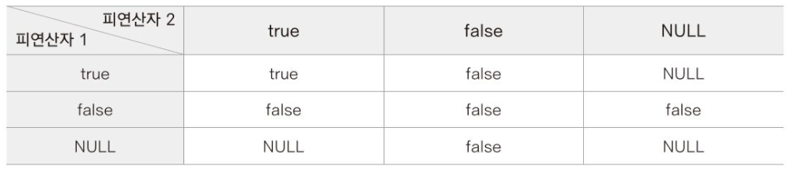
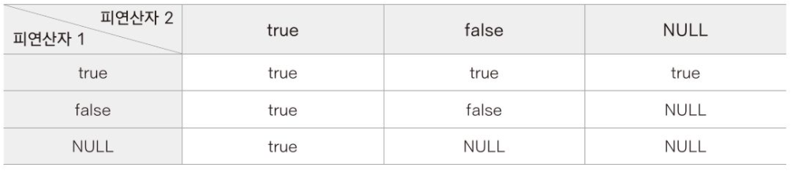
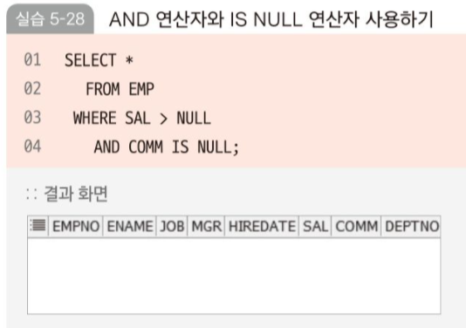
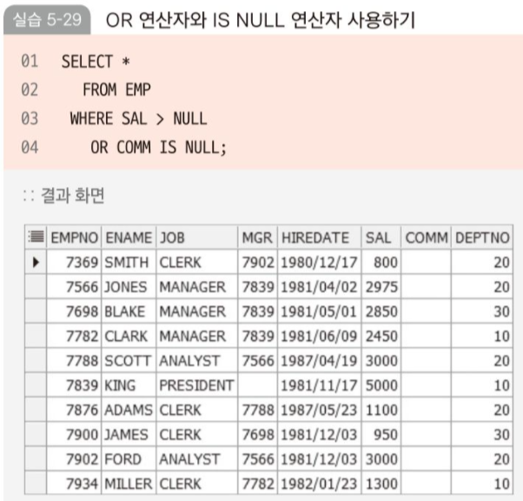
05-3 연산자 종류와 활용 방법 알아보기
AND vs Null
OR vs Null

Slide 23
05-3 연산자 종류와 활용 방법 알아보기
집합 연산자
UNION : 중복이 제거되는 합집합
UNION ALL : 중복을 허용하는 합집합
MINUS : 차집함
INTERSECT : 교집합

Slide 24
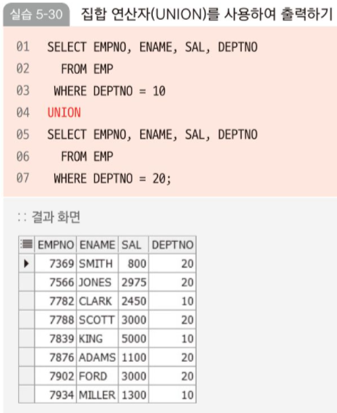
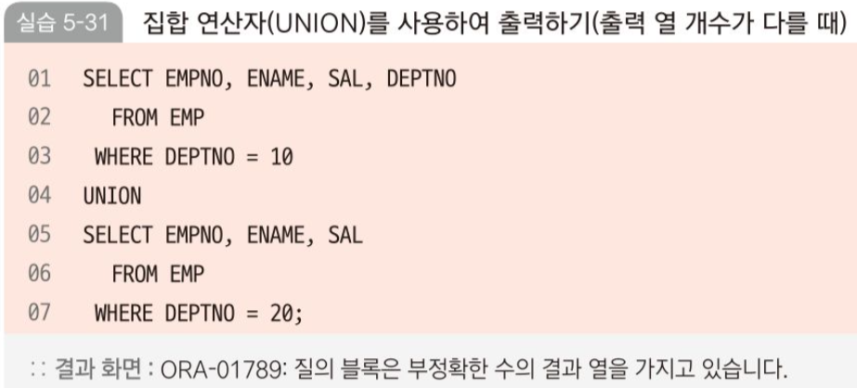
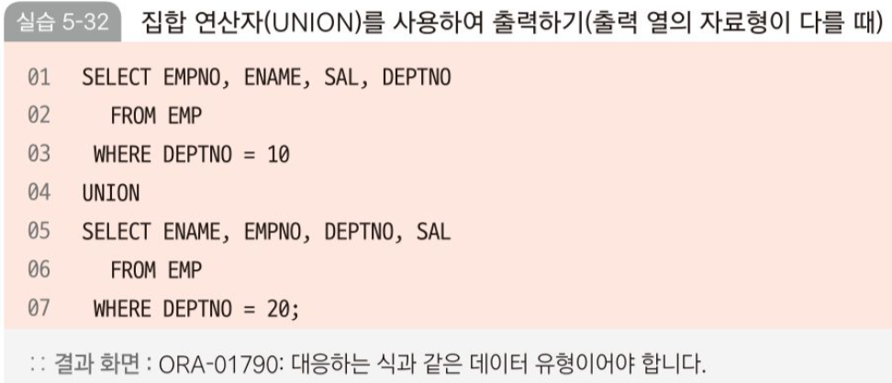
05-3 연산자 종류와 활용 방법 알아보기
집합 연산자
UNION : 중복이 제거되는 합집합

Slide 25
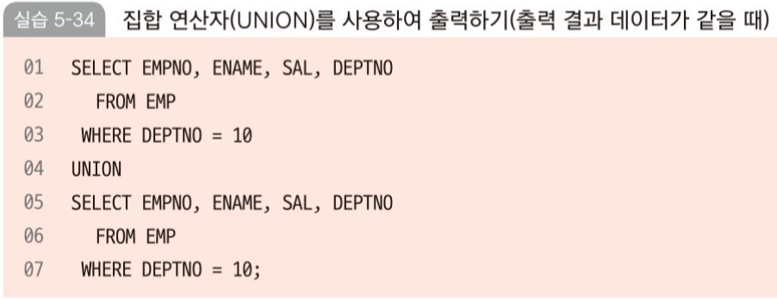
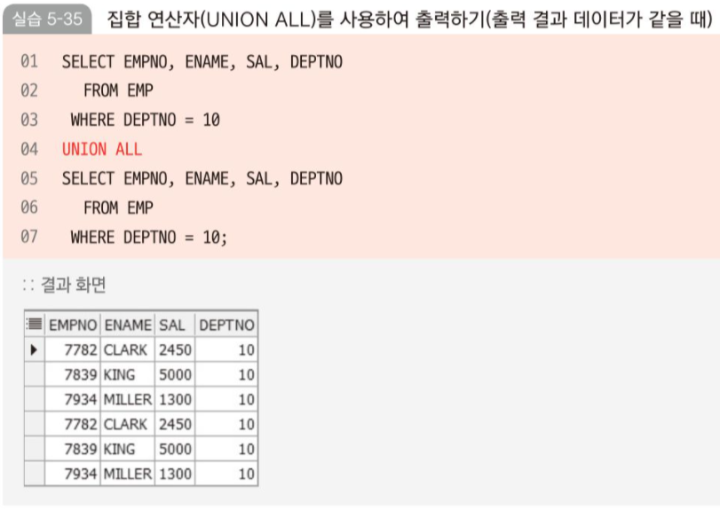
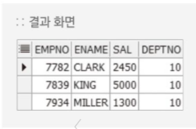
05-3 연산자 종류와 활용 방법 알아보기
집합 연산자
UNION ALL : 중복을 허용하는 합집합

Slide 26
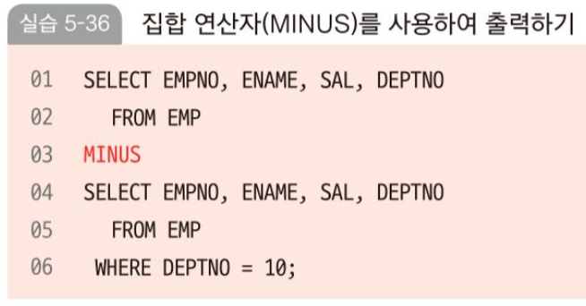
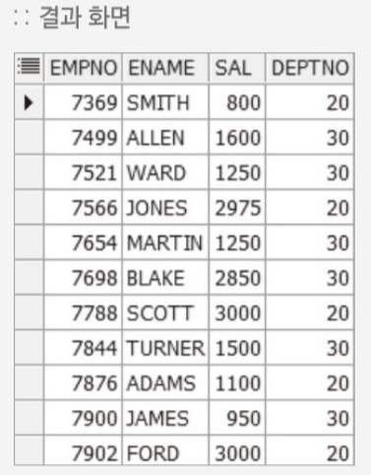
05-3 연산자 종류와 활용 방법 알아보기
집합 연산자
MINUS : 차집함

Slide 27
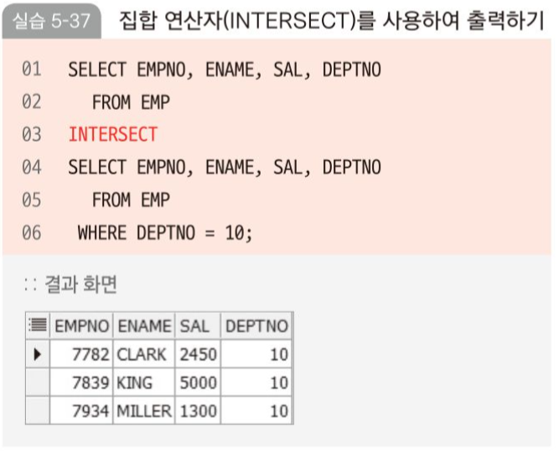
05-3 연산자 종류와 활용 방법 알아보기
집합 연산자
INTERSECT : 교집합

Slide 28
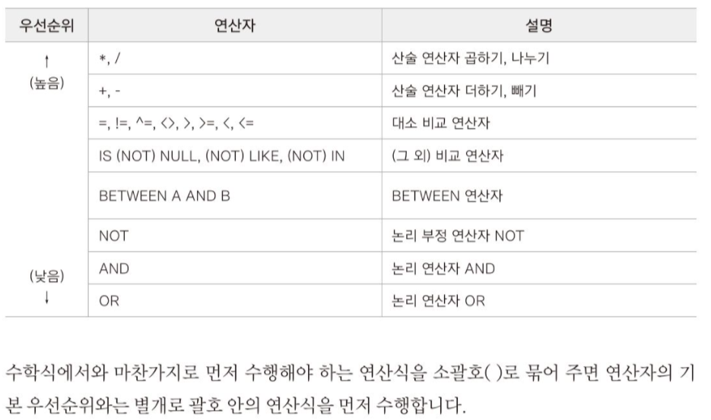
05-3 연산자 종류와 활용 방법 알아보기
연산자 우선순위
INTERSECT : 교집합

